Slide 1
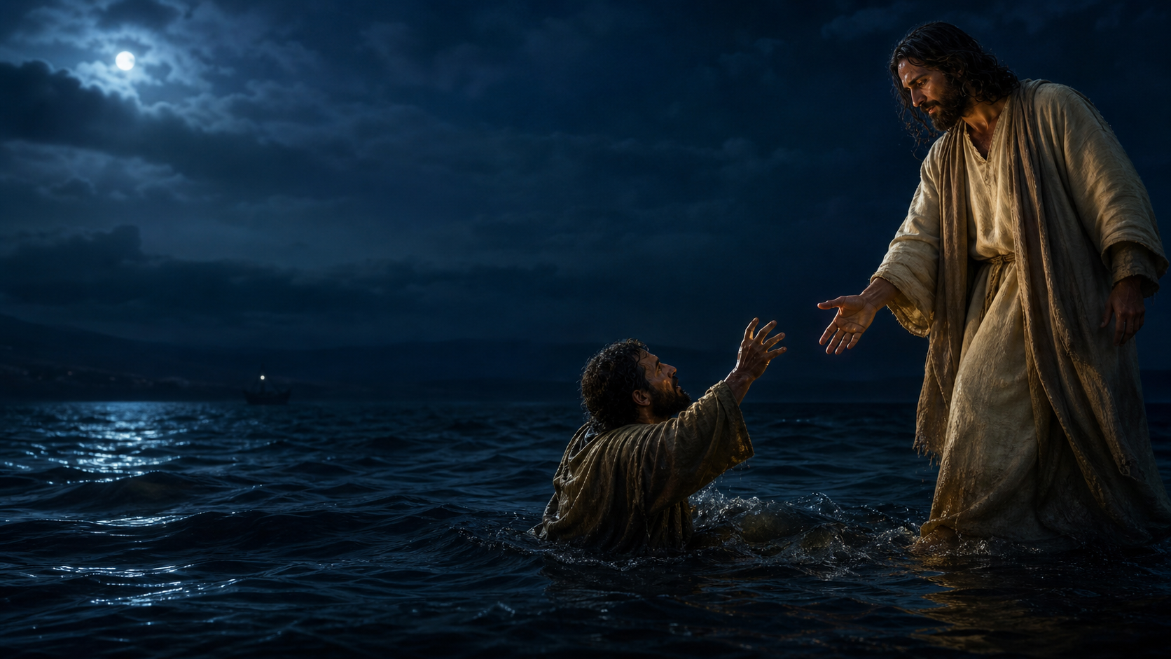
VEN
Reconocer la voz que llama en medio del viento
TU VOZ ABRE
CAMINO EN EL MAR
La fe no niega el viento: reconoce tu voz
y pide tu mano cuando el miedo hunde.
«Mientras me mires, caminarás.»
1
2
3
4
5
ESCUCHAR
PEDIR
SALIR
MIRAR
GRITAR
«Soy yo. No tengáis miedo».
«Mándame ir a ti».
Pedro deja la barca.
El viento roba el centro.
«Señor, sálvame».
La voz de Cristo llega en medio del ruido.
La fe contrasta el deseo con una llamada.
El primer paso no elimina el temblor.
La realidad importa, pero no es la única voz.
Pedir ayuda también es un acto de fe.
01
Notes:
La escena se lee como un movimiento de escucha, discernimiento, paso, miedo y auxilio. El centro no está en demostrar valentía, sino en reconocer la voz de Jesús y aceptar su mano. Evitar usar el relato para negar riesgos o presionar decisiones bruscas.
[Sources]
- Letra de «Ven», aportada por el usuario el 03-08-2026.
- Reina-Valera 1909: Mt 14,22-33.
- Imagen de fondo generada con OpenAI para esta presentación; sin recurso web externo.
[/Sources]

Slide 2
CUATRO RESONANCIAS BÍBLICAS
Dios acompaña en las aguas, abre camino y sostiene la mirada
01
Ex 14,13–14
02
Is 43,1–2
03
Sal 77,20
04
Heb 12,1–2
NO TEMÁIS
CONTIGO EN LAS AGUAS
CAMINO EN EL MAR
FIJOS EN JESÚS
«No temáis; estad firmes.»
«Cuando pases por las aguas, yo estaré contigo.»
«En el mar fue tu camino.»
«Puestos los ojos en Jesús.»
Israel no fabrica el paso ni niega el peligro. Aprende a avanzar cuando Dios abre camino.
La promesa no elimina la corriente: asegura una presencia que acompaña y sostiene en medio de ella.
Dios puede conducir donde no vemos huella. La ausencia de suelo visible no significa abandono.
La mirada no borra el viento; mantiene el centro y permite avanzar sin caminar solos.
SÍNTESIS
Voz reconocida · llamada discernida · paso posible · mano que sostiene
Pregunta de fondo: ¿qué voz está orientando hoy mis pasos?
02
Notes:
Las resonancias muestran una secuencia: Dios abre camino, acompaña en las aguas, conduce donde no vemos huella y enseña a mantener la mirada en Jesús. La mirada creyente no borra el peligro ni sustituye la prudencia; ayuda a discernir quién llama y qué paso es posible.
[Sources]
- Reina-Valera 1909: Ex 14,13-14; Is 43,1-2; Sal 77,20; Heb 12,1-2.
- Letra de «Ven», aportada por el usuario el 03-08-2026.
[/Sources]

Slide 3
PROPUESTA DE REUNIÓN · 70 MINUTOS
Del ruido del viento a una llamada discernida
00′
1
ESCUCHAR
¿Qué frase me ayuda a distinguir la voz de Jesús del miedo?
Oír «Ven» completa, sin explicarla todavía.
08′
2
RECONOCER
¿Qué me protege y qué paso me está siendo pedido?
Tarjeta opcional: viento / voz / barca / mano.
20′
3
ILUMINAR
¿Qué hace Pedro antes, durante y después de hundirse?
Leer Mt 14,22–33 y marcar miedo, llamada, grito y mano.
38′
4
DISCERNIR
¿Cómo dar un paso de fe sin convertirlo en imprudencia?
Caso ficticio: llamada, presión, riesgo, apoyo y siguiente paso.
58′
5
RESPONDER
¿A quién pediré una mano si el miedo me supera?
Elegir un paso pequeño, un apoyo y una fecha de revisión.
CRITERIO: la fe no exige imprudencias; discierne riesgos, acepta límites y pide ayuda a tiempo.
03
Notes:
Material: audio «Ven», copias de Mt 14,22-33 y tarjetas opcionales. No usar «salir de la barca» para presionar decisiones bruscas, abandonar tratamientos, exponerse a riesgos o demostrar valentía. Pedro pide confirmación, grita y acepta una mano. Discernir con tiempo, realidad, comunidad y ayuda competente. Compartir y pasar son opciones válidas.
[Sources]
- Letra de «Ven», aportada por el usuario el 03-08-2026.
- Reina-Valera 1909: Mt 14,22-33.
[/Sources]

